Slide 1

Presentación Sprint N°2
Grupo n°5

Slide 2




Proyecto : Comunidad ColungaHUB
Presentación Scrum Team
Scrum Master : Daniel Portuguez
Product Owner : Xiomar López
Development Team :
Juan Arentsen
Fernando Cid
Daniel Murakami
Benjamín Ríos
Rafael Zabala

Slide 3
EPOPEYA
COMO Cliente
QUIERO una plataforma virtual
PARA suplir los espacios de reuniones físicas de nuestros clientes con membresía

Slide 4
ColungaHUB
Inicio / Cerrar Sesión
Recuperar Contraseña
Permisos de Administrador
Organizaciones
Perfil de Usuario
Calendario
Videoconferencia / Espacio de interacción
Foro

Slide 5
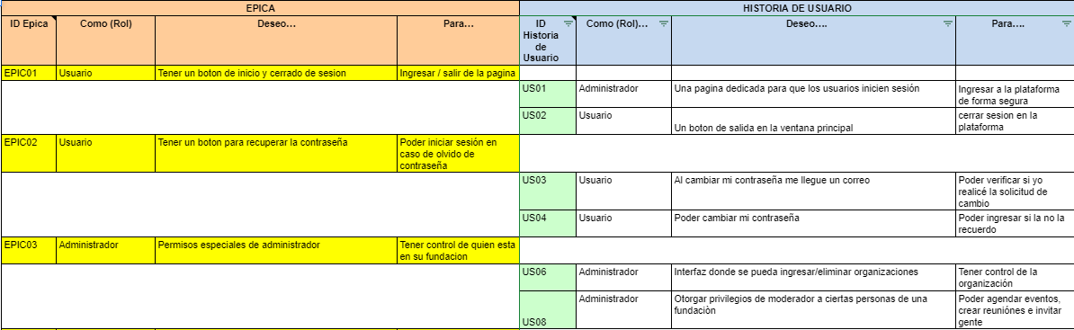


Slide 6

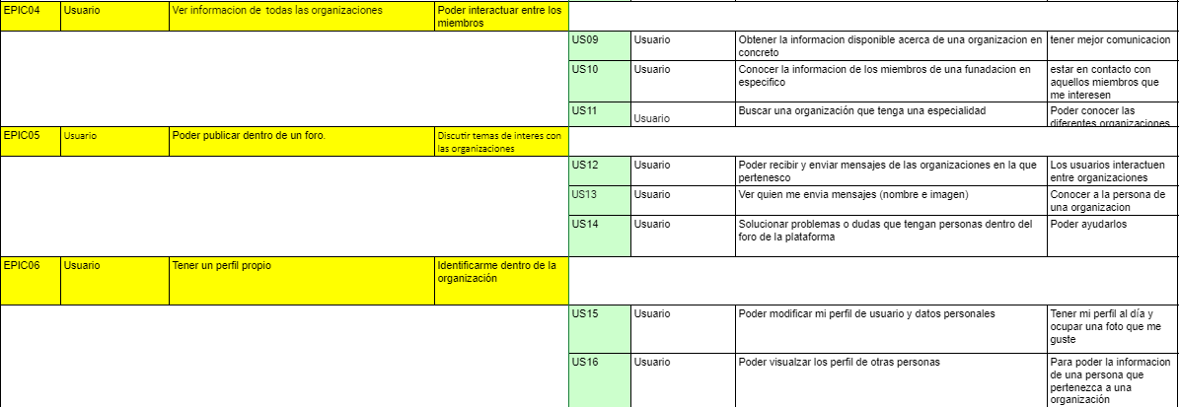


Slide 7
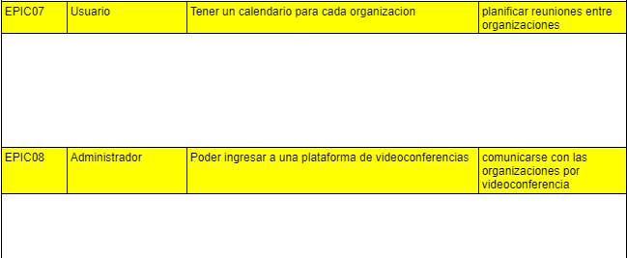
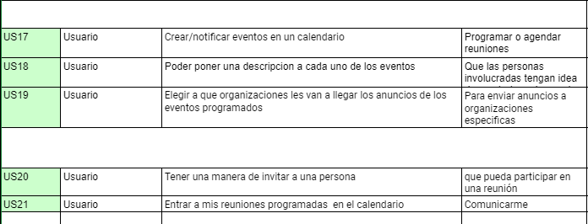


Slide 8
SPRINT BACKLOG

Slide 9

Administrador
Vincular Miembros a Organizaciones
(5 hrs)
Diseñar perfiles de Organizaciones
(8 hrs)
Organizaciones
Unir base de datos
(5 hrs)
Conectar miembros a organizaciones
Terminado
(3 hrs)
En Proceso
Por hacer

Slide 10
Interfaz de Foro
(4 hrs)
Foro
Visualizar mensajes del foro
(6 hrs)
Lógica de Foro
(7 hrs)
Perfil
Editar perfil usuarios
(7 hrs)
Lógica de Calendario
(5 hrs)
Calendario
Terminado
Anuncios
En Proceso
(6 hrs)
Por hacer

Slide 11
Link de invitados
(2 hrs)
Videoconferencia / Espacio de interacción
Eventos en calendario
(2 hrs)
Terminado
Espacio de interacción (Discord)
(2 hrs)
En Proceso
Por hacer

Slide 12
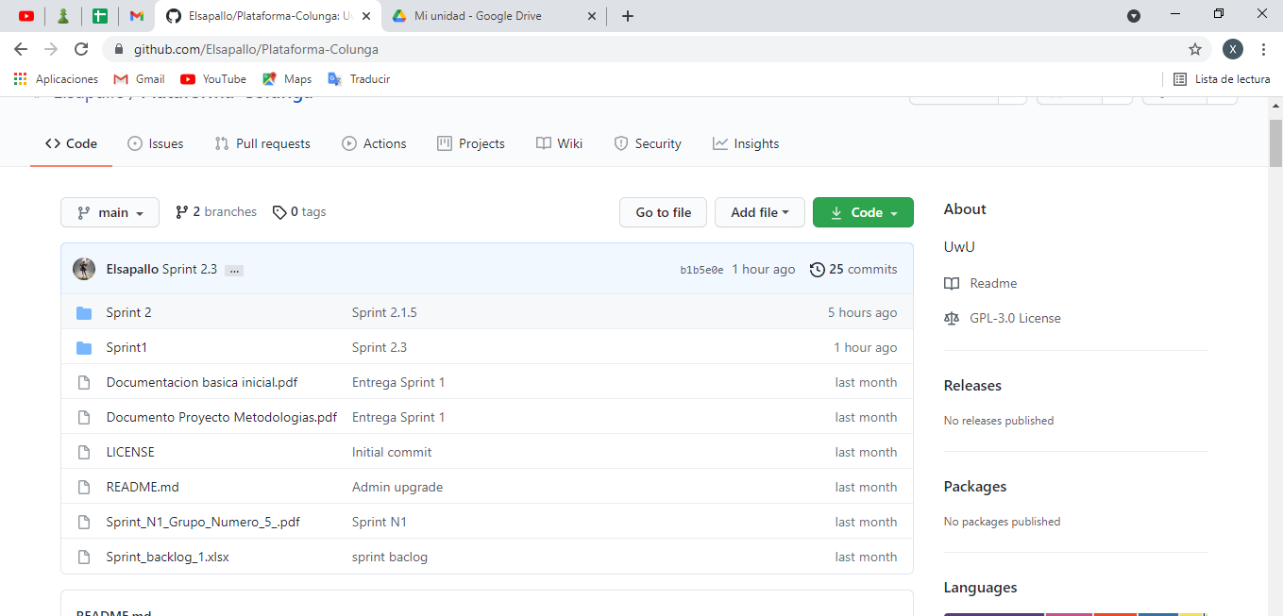
Control de Gestión

Slide 13
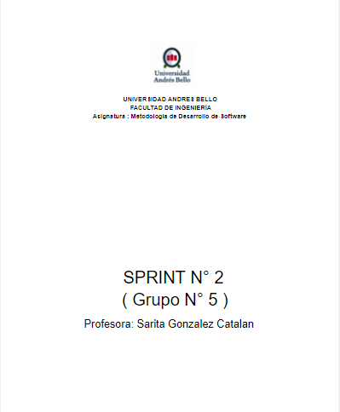
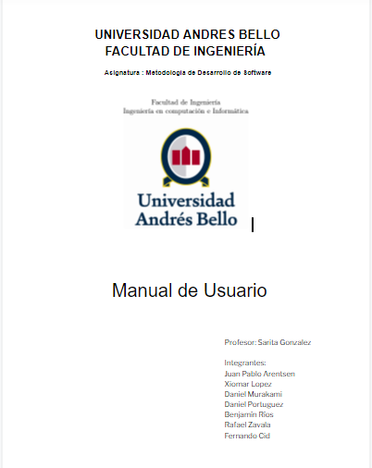
Documentación Externa
Docente
Fundación Colunga

Slide 14
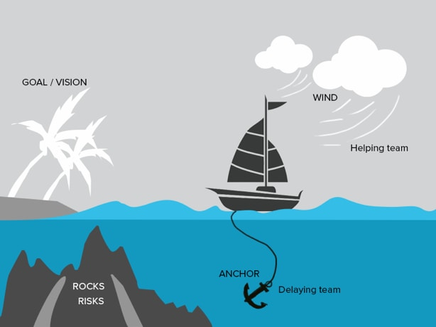
Trabajo en equipo
Planificación
Entregar un proyecto cumpliendo las exigencias del cliente
Final de semestre
Tareas / Entregas / Exámenes
Distracciones / complicar el proceso de desarrollo

Slide 15
Resumen del Sprint N° 2
Cantidad de Épicas desarrolladas: 6
N° de Historias de tareas a completar : 13
Estado de tareas del desarrollo :
Finalizadas : 32
En proceso : -
Por hacer : -
Estados de Épicas:
Finalizadas : 6
En proceso : -
Por hacer: -

